Slide 1
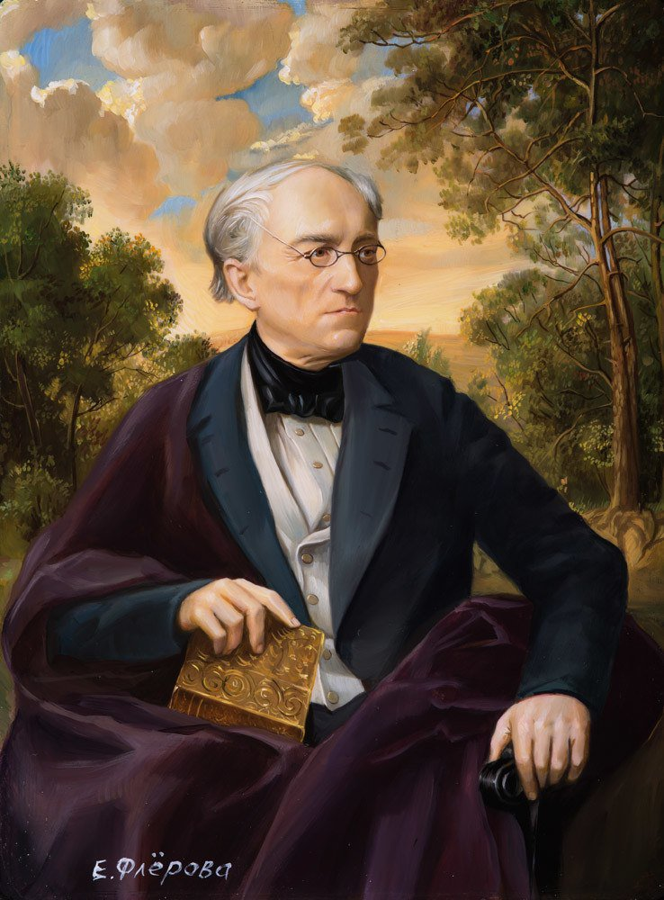
Ф. И. Тютчев. (1803-1873)
Одним из лучших русских лирических поэтов всех времен считается Федор Иванович Тютчев, биография которого включает в себя и блестящую дипломатическую карьеру, и интересные знакомства, и бурную личную жизнь. Творчество поэта нравилось его современникам, но и сейчас оно привлекает внимание композиторов, художников.

Slide 2
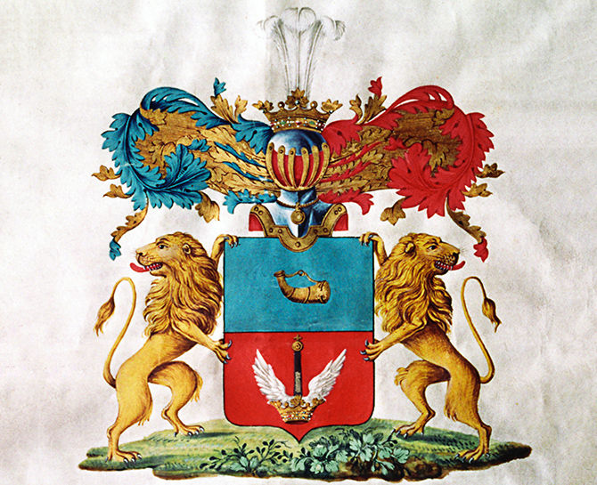
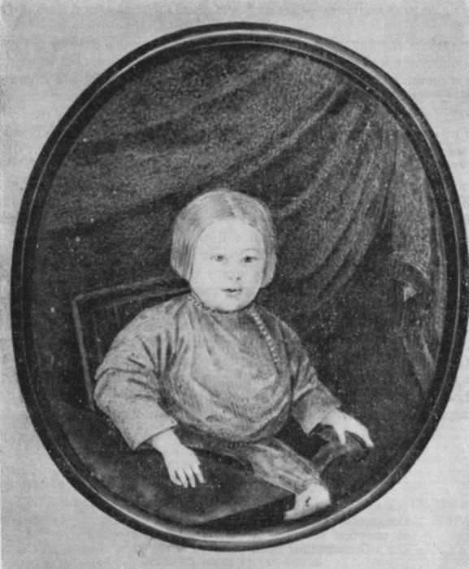
Семья Тютчевых
Дворянский род Тютчевых был хорошо известен в России. Из этой семьи вышли многие государственные деятели, военные, посланники. Их уютное поместье называлось Овстуг, располагалось в тогдашней Орловской губернии, и именно там родился будущий дипломат и поэт. Это произошло 5 декабря 1803 года. В семье царили лад и любовь, но из шестерых детей до зрелых лет дожили всего трое – Фёдор, Николай и Дарья.

Slide 3
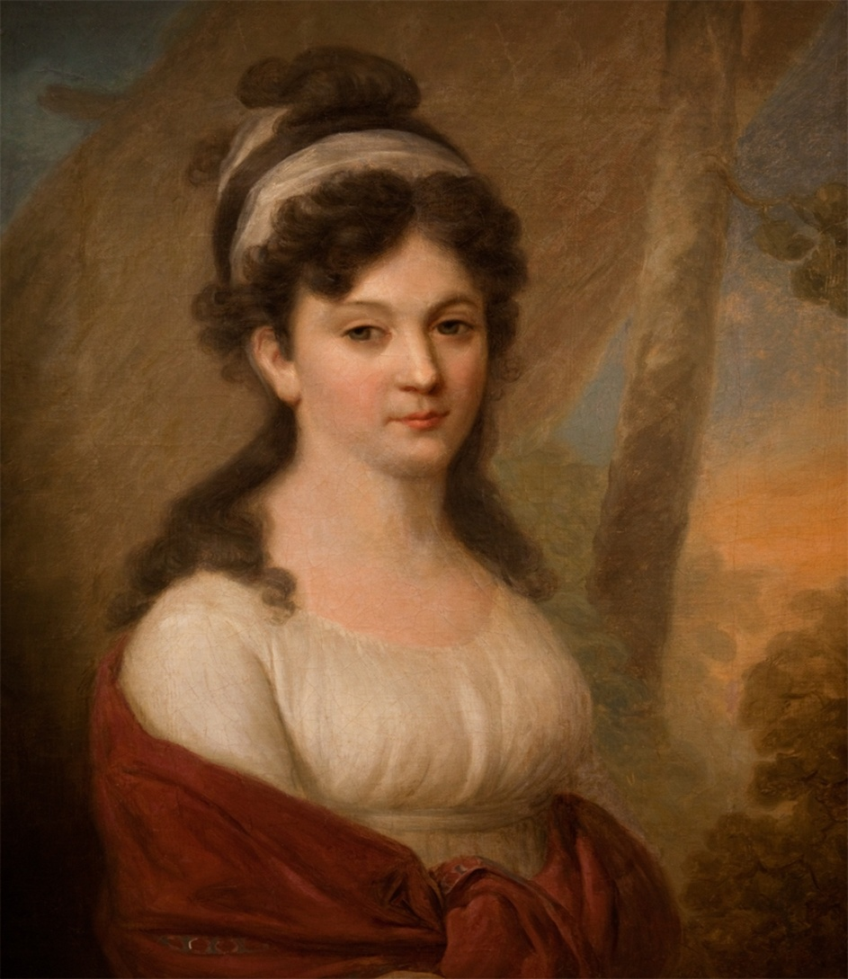
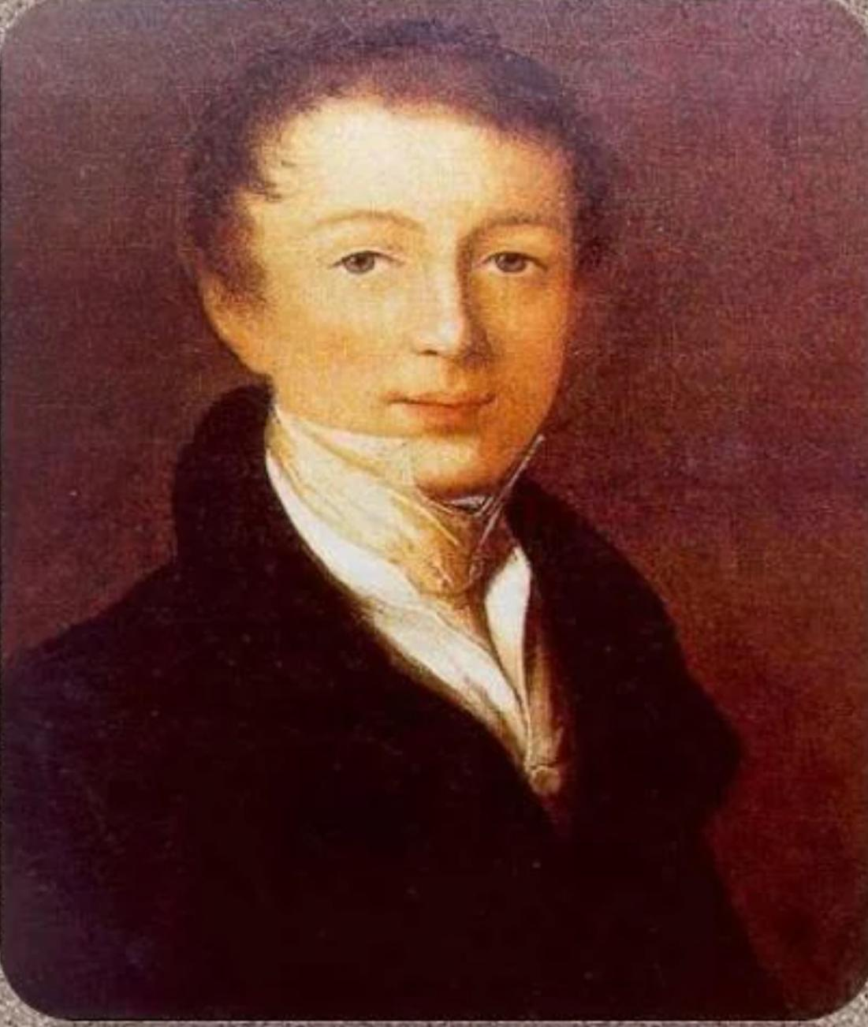
Родители Тютчева.
Мать Екатерина Львовна происходила из графского рода Толстых.
Отец Иван Николаевич был рачительным хозяином.

Slide 4
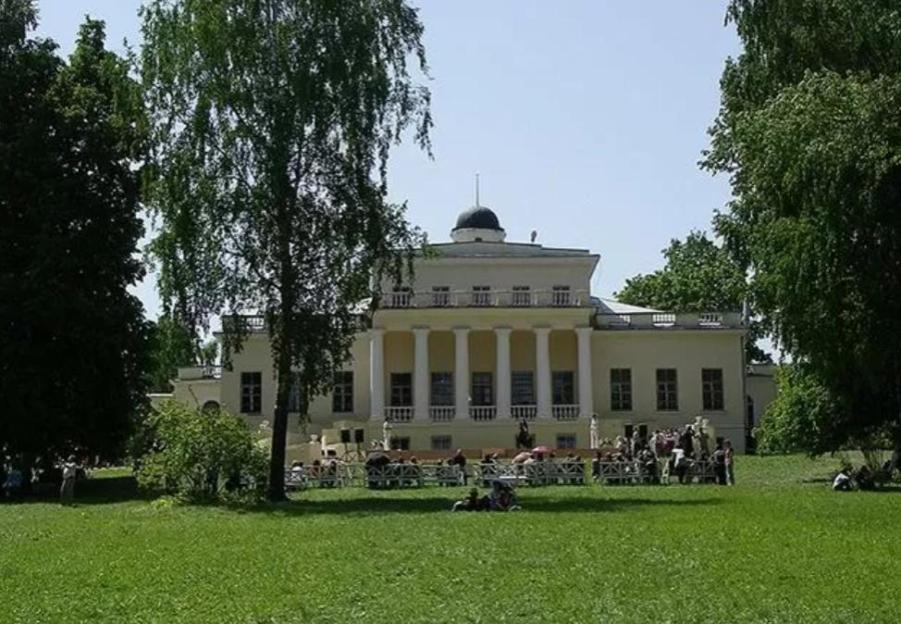
Дом Тютчевых в Овстуге.

Slide 5
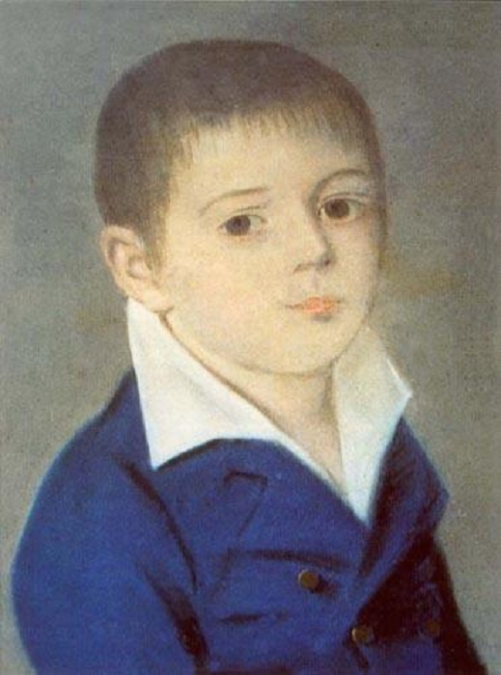
Детские годы.
Раннее детство Федя провел в родительском имении, дома же получил начальное образование. Сначала к нему был приставлен дядька Николай Хлопов. Потом, когда семья переехала в Москву, педагогом Феди оказался известный переводчик Семен Егорович Раич. Он обучил своего воспитанника не только латинскому языку, но и стихосложению. Тютчев еще дома освоил и современные ему иностранные языки. На вопрос, во сколько лет он начал писать, Тютчев отвечал, что литературную деятельность начал как переводчик с латыни. “Оды” Горация он начал перекладывать на русский язык, когда ему было двенадцать лет. Привлекала его и русская классическая поэзия - от Ломоносова и Кантемира до Жуковского и Державина.

Slide 6
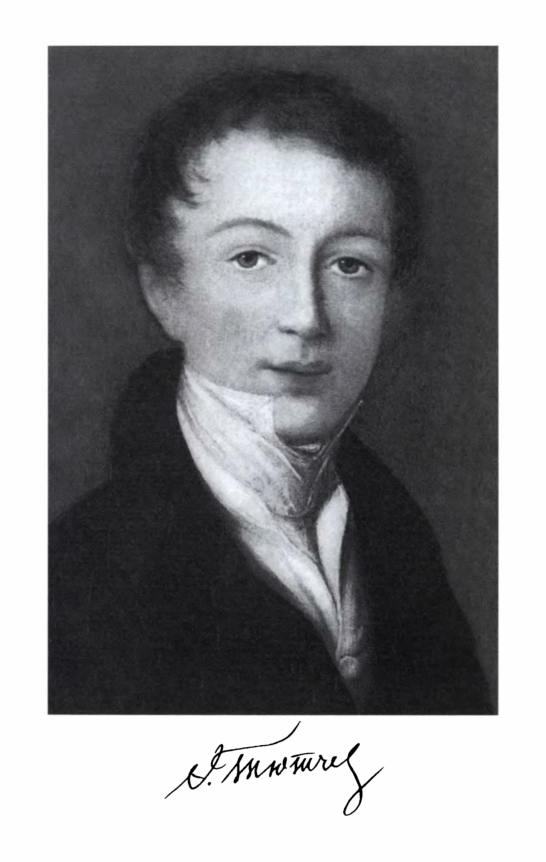
Университетские годы.
Четырнадцатилетнему Тютчеву было позволено посещать Московский университет как вольнослушателю – то есть он не должен был сдавать экзамены и не мог получить диплом, но мог присутствовать на лекциях. Обычно такие лекции слушали те, кто затем поступал в университет. Так поступил и Тютчев, только студентом он стал даже раньше положенного времени – зачисления еще не было, но его уже взяли. Это случилось в конце 1818 года, а год спустя его приняли в Общество любителей российской словесности.

Slide 7
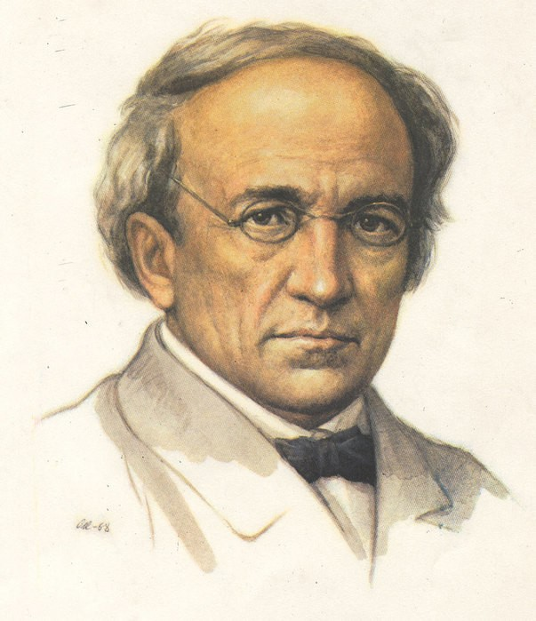
Семья и карьера.
В 1821 году Тютчев успешно начал подниматься по служебной лестнице. Он хорошо окончил университет и выбрал дипломатическую службу. Его сразу же отправили в Германию. Правда, штатным сотрудником, дипломатической миссии он пока не имел. Зато эта поездка оказалась очень интересной в творческом и личном плане. Он познакомился с известным немецким поэтом Гейне и философом Шеллингом. Здесь же он знакомится и со своей будущей женой Элеонорой, которая происходила из немецкого графского рода Ботмеров. Они поженились в 1826 году. От этого брака родились три дочери. Союз не был продолжительным. В середине 30-х гг. Федор, Элеонора и их дети отправились морем в Италию, но на Балтике корабль потерпел крушение. Пассажиров спасли, но жена Тютчева после этой истории тяжело заболела и уже не смогла оправиться. Она умерла в 1838 году, и эта безвременная смерть очень сильно подействовала на поэта. После ночи, проведенной у ее гроба, Федор Иванович стал совершенно седым.

Slide 8
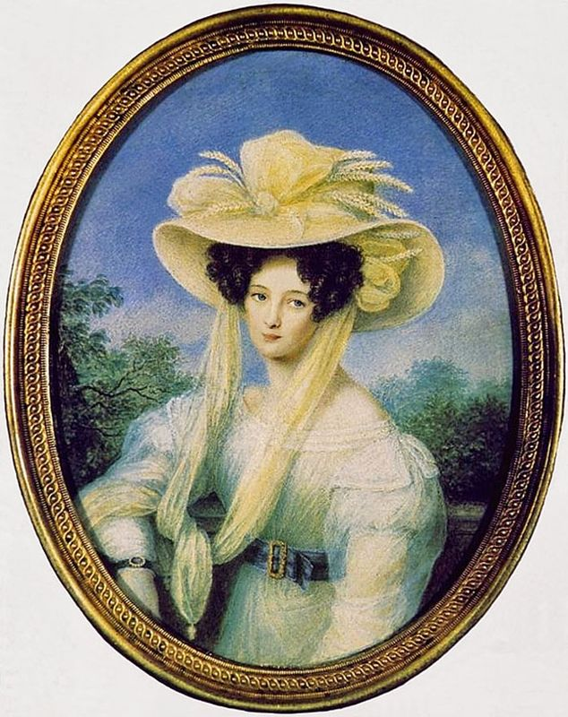
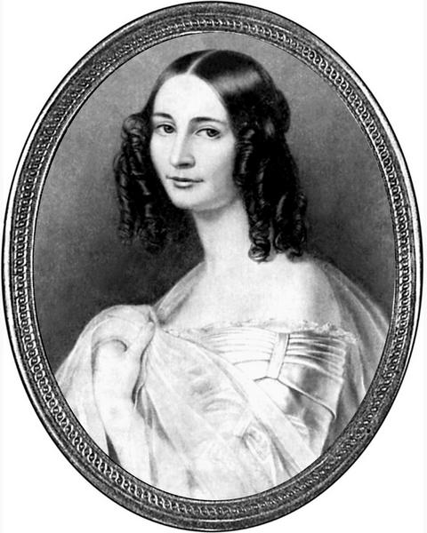
2 жена.
1 жена.
Элеонора Федоровна Петерсон ,у нее было четверо детей. В браке с Тютчевым у них родилось трое детей.
Вторая жена Эрнестина Дернберг. Отпредыдущего брака у нее было трое детей. С Тютчевым у них было 3-е детей.

Slide 9
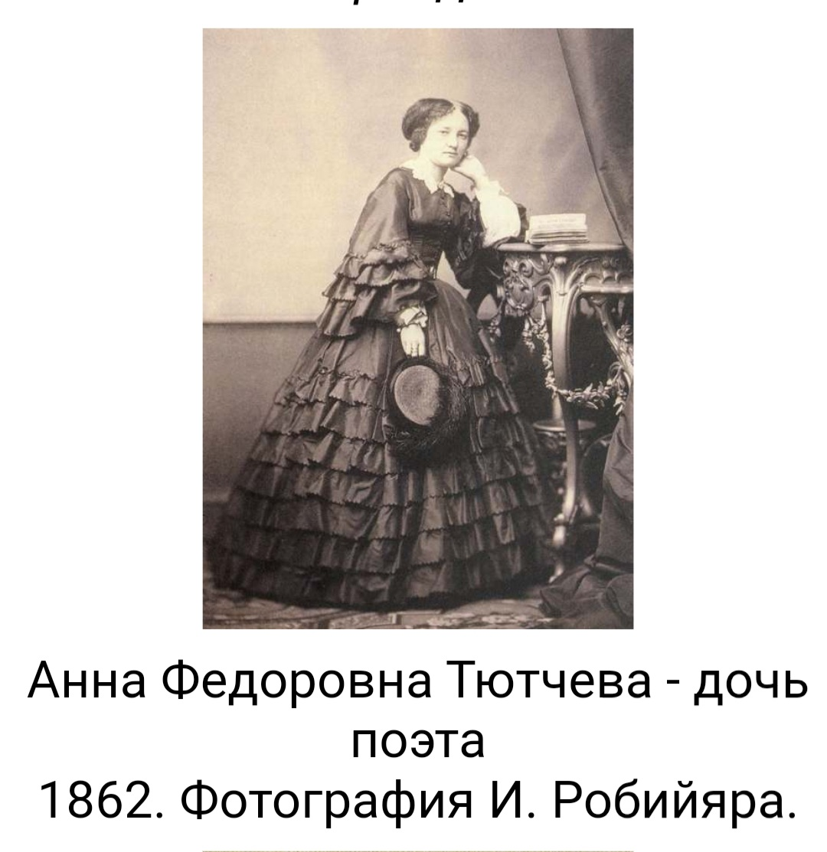
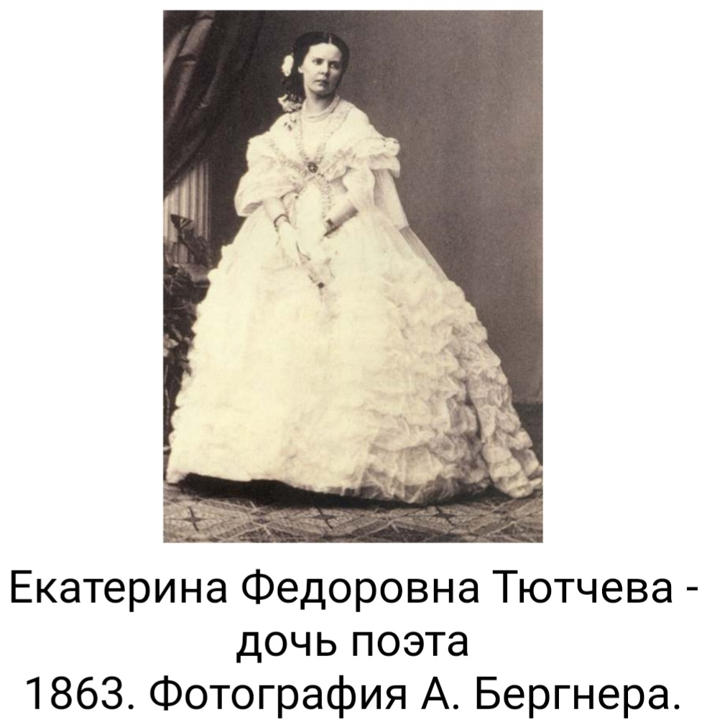
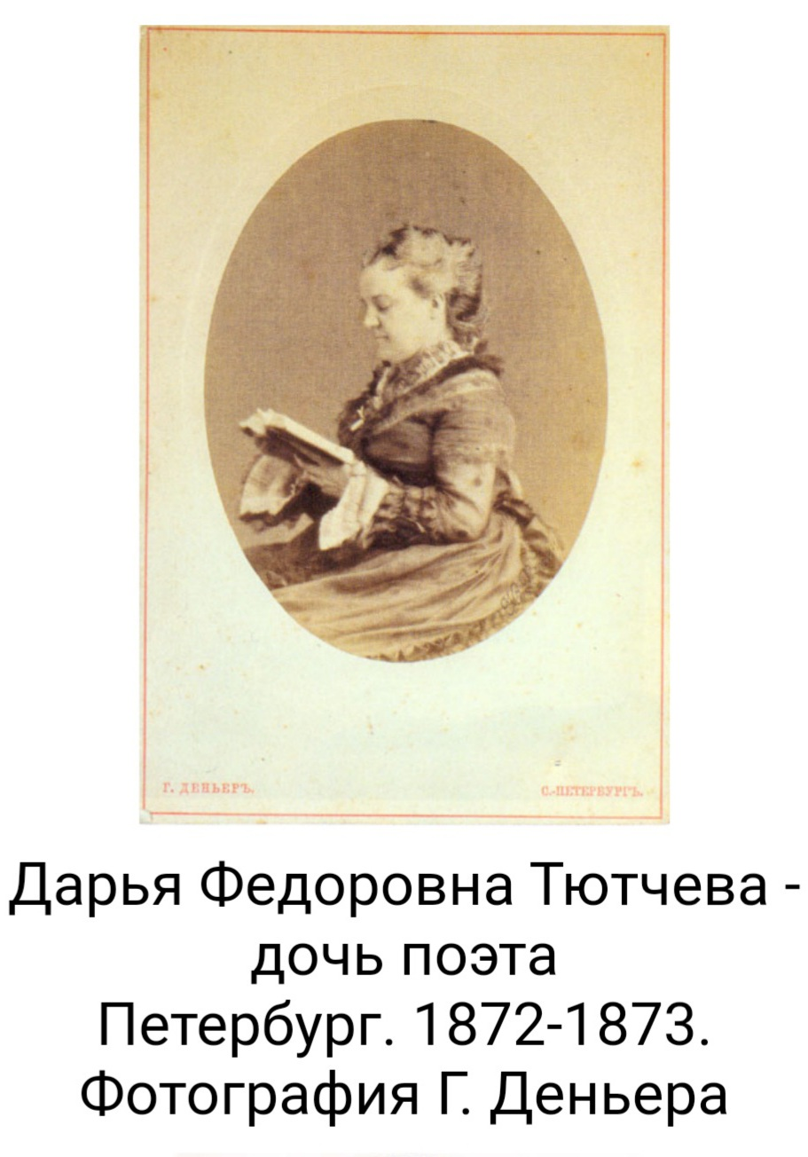
Дети Тютчева

Slide 10
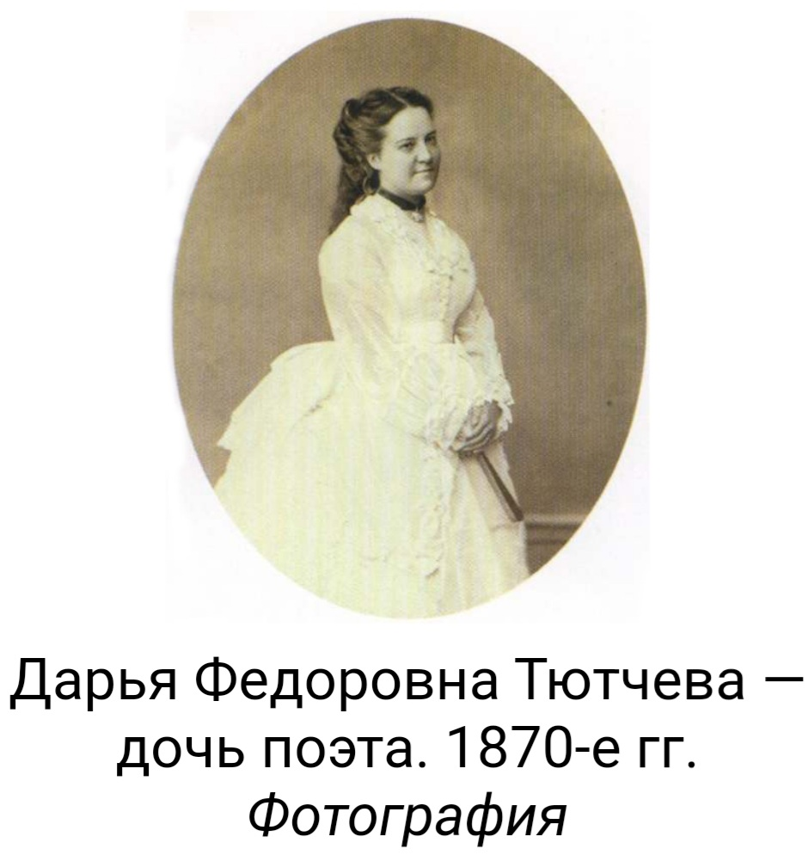
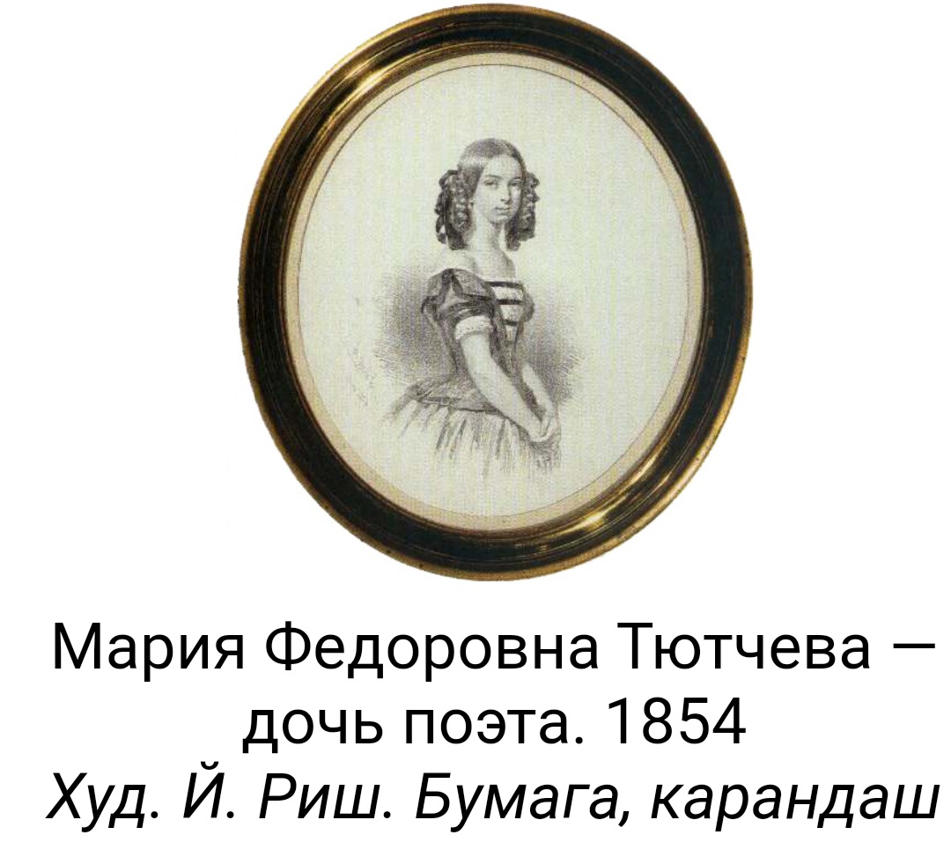

Slide 11
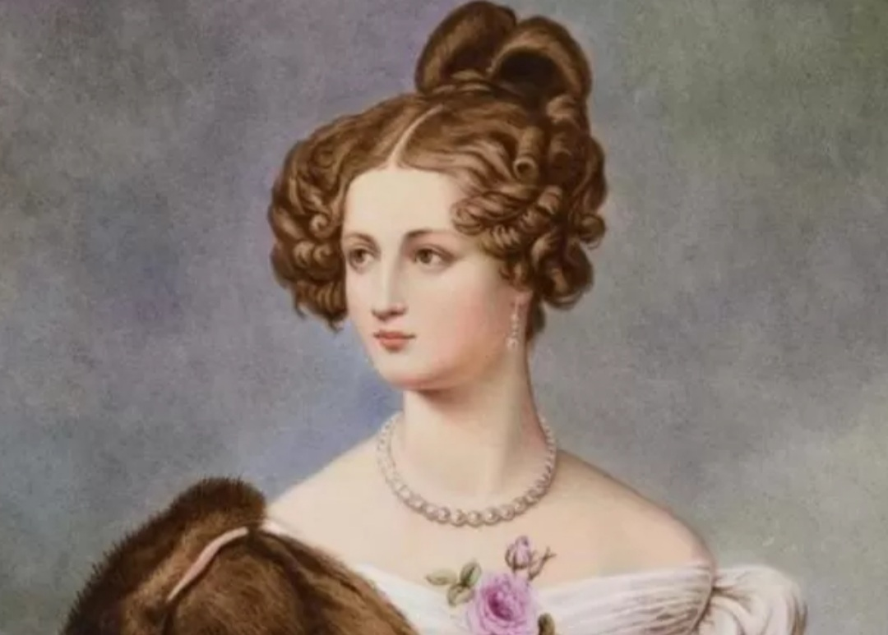
Первая любовь Тютчева – Амалия Лерхенфельд

Slide 12
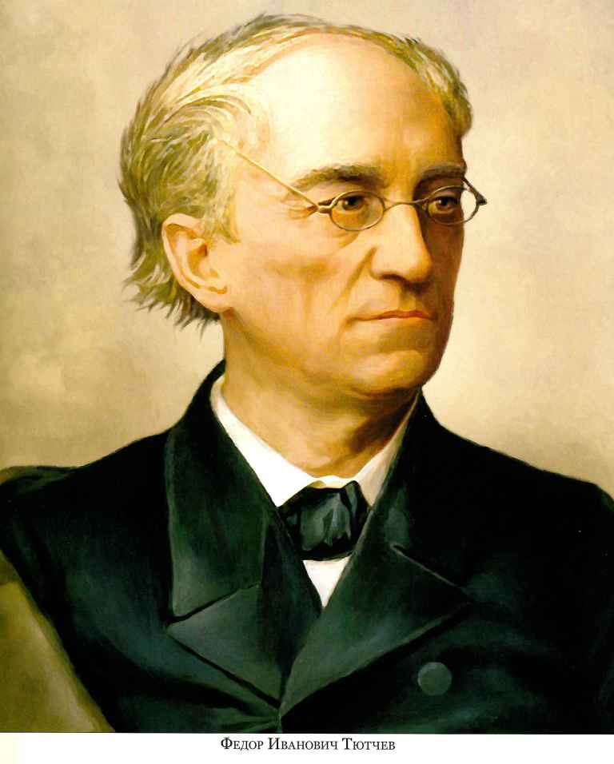
Литературная деятельность.
Федор Иванович Тютчев сравнительно редко публиковал свои стихи. Зато довольно часто участвовал в дискуссиях и печатал другие произведения, главным образом публицистику, написанную по-французски. В начале 40-х гг. он увлекся идеей панславизма, чему предшествовало знакомство с одним из чешских общественных деятелей, Вацлавом Ганкой. В конце десятилетия, после революций во многих европейских странах, он задумал публицистический трактат “Россия и Запад”, но довести до конца эту работу ему было не суждено. Из-под его пера вышли также очерки политической жизни России. Стихотворения Тютчева, написанные в эти годы, разительно отличаются от более поздних. Это, скорее, зарифмованная публицистика, о чем говорят даже названия – “Современное”, “Гус на костре”. Вообще творчество его делят на три периода – ранний, средний и поздний. Средний период продолжался с 20-х до 50-х годов XIX века.

Slide 13
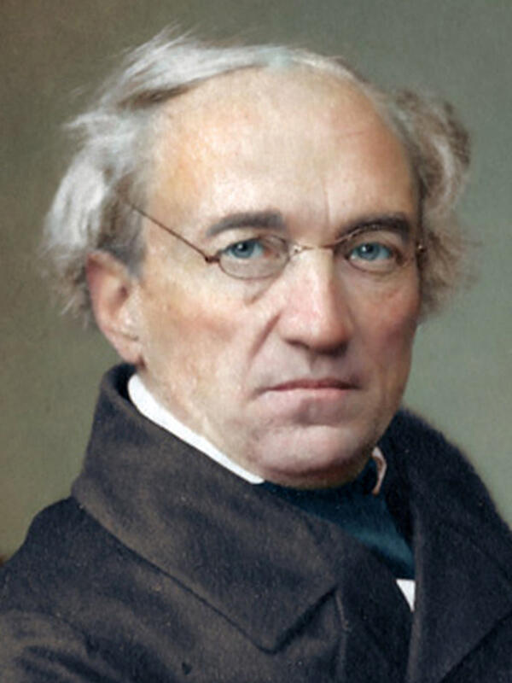
Поздний период творчества
К середине 50-х стихов у Тютчева было много, однако лишь в 1854 году он решился на издание сборника. Это было самое полное прижизненное издание его лирики, где были опубликованы в том числе и ранние стихи. В это время на его жизненном пути появилась новая муза – Елена Денисьева. Любовная история получилась краткой, но стихов написано было немало. Фактически он снова жил на два дома. От союза с Денисьевой родилось трое детей. Вторая жена поэта Эрнестина прожила долгую жизнь и в конце концов простила мужа, но было это уже незадолго до его смерти. А в 50-60 гг. Тютчев посвящал стихи Денисьевой. Его возлюбленная скончалась в 1864 году, а перед этим долго и тяжело болела. Поэт не отходил от нее и написал об этом тяжелом периоде цикл стихов, которые получили название “Денисьевские”. Между тем, карьера его шла своим чередом. Если следовать хронологии, то в 1857 году стал действительным статским советником, а в 1865 - тайным советником, это были очень высокие чины в Табели о рангах.

Slide 14
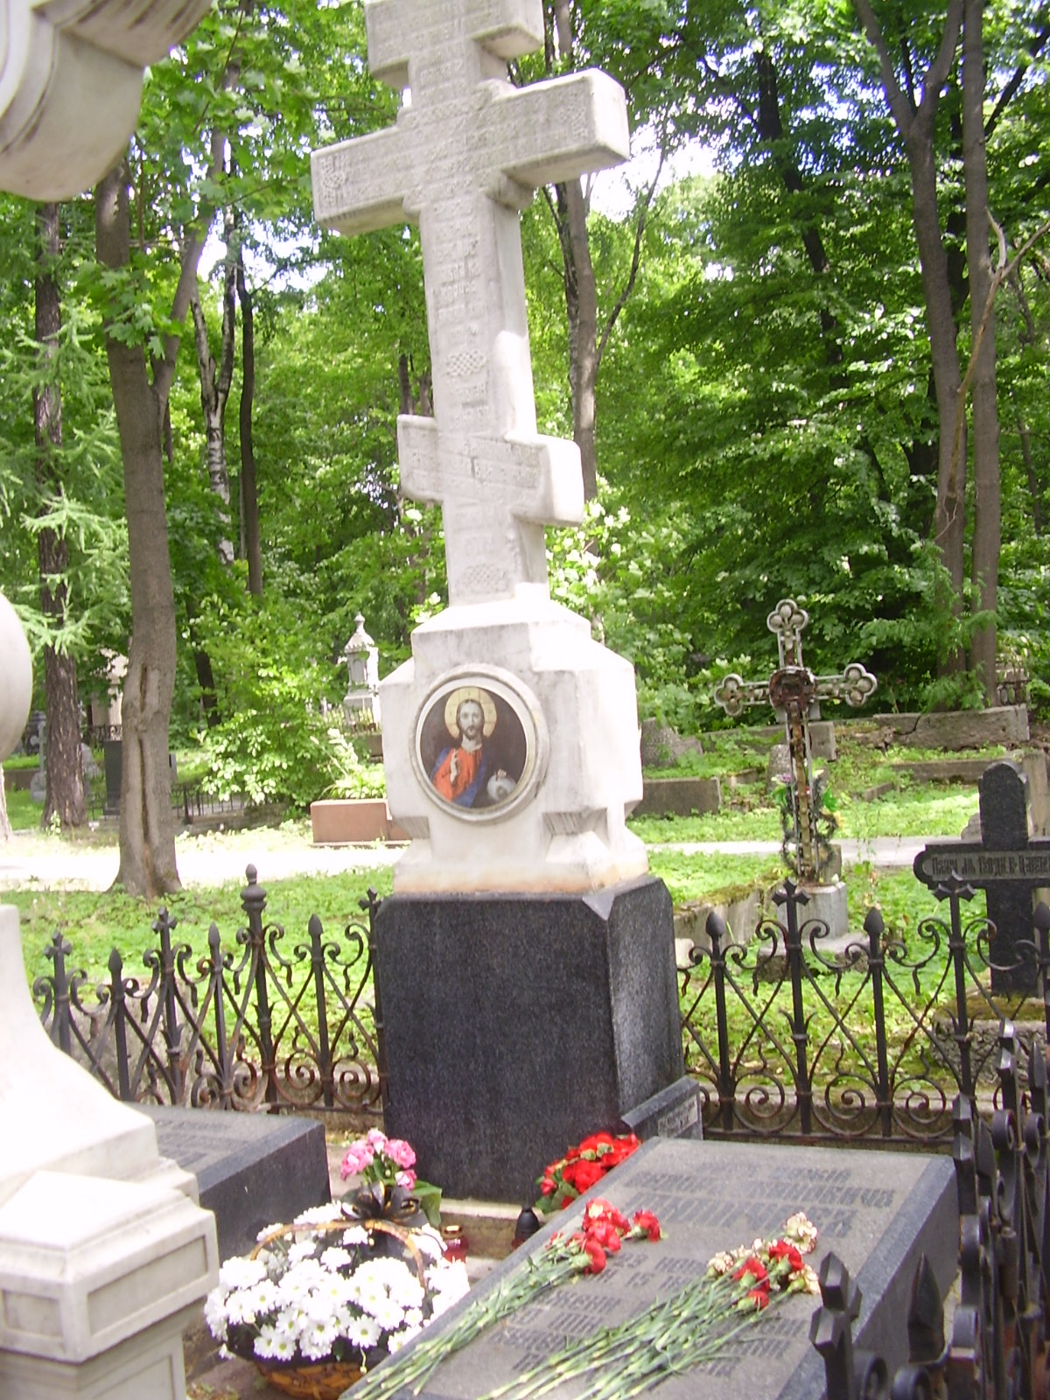
Последние годы.
Смерть Денисьевой стала для Тютчева началом конца. Служебные дела его шли своим чередом, и он даже подружился с новым министром иностранных дел, который был назначен на этот пост после Крымской войны. Это был князь Александр Горчаков, соученик Пушкина по Царскосельскому лицею. Горчаков был тонким ценителем литературы. Уважал он Тютчева и как умного человека и талантливого дипломата. Однако личная жизнь пошла кувырком. После Денисьевой умерла мать писателя, затем брат, племянник, одна из дочерей. Все это сказалось на здоровье немолодого уже человека самым печальным образом. В то время он находился в Царском Селе. Один удар настиг его в конце 1872 года. Больной выжил, но левую руку его парализовало. Его постоянно мучили головные боли. В конце концов наступил второй удар, и 15 июля 1873 года Тютчев умер. Три дня спустя гроб привезли в Петербург. Поэт похоронен на кладбище Новодевичьего монастыря.

Slide 15
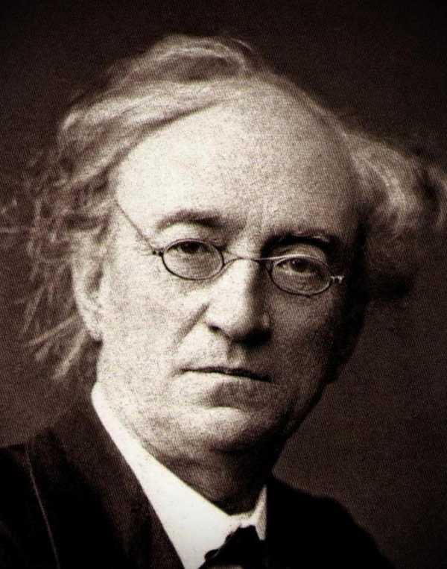
Интересные факты.
Тютчев считал себя скромным любителем литературы и никогда не стремился стать профессиональным литератором.
Он был старше своей последней музы почти на четверть века, но пережил ее почти на десять лет.
У Тютчева в общей сложность было девять детей, но ни один из них не стал писателем или поэтом.
Главной ценностью человеческой жизни Тютчев считал счастье.

Slide 16
Спасибо за внимание!

